Slide 1
МБДОУ г. Иркутска детский сад № 133
«Лучший патриотический центр»
Старший дошкольный возраст

Slide 2
Цель: создание условий, способствующих воспитанию патриотизма у детей, гордости за свой родной край и любви к Родине
Задачи:
• научить ребенка понимать, что и у людей, и у вещей есть своя история;
• пробудить у юных граждан чувство любви к своему городу, краю, стране уважение к традициям и обычаям;
• воспитать толерантное отношение к другим народам и людям различных национальностей; уважение к культуре других народов (обычаям, традициям, готовность понимать и принимать систему иных ценностей;
• формировать духовно-нравственное отношение ребенка к семье, стране, природе родного края, единство эстетических чувств и нравственных ценностей;
• пробуждать в детях эмоциональную отзывчивость через приобщение к искусству, музыке, литературе, народной культуре;
развивать потребность в самостоятельном освоении окружающего мира путем изучения культурного наследия разных эпох и народов;
• воспитать у дошкольника чувство собственного достоинства.

Slide 3
В современных условиях, когда происходят постоянные изменения в обществе, воспитание патриотических чувств – наиболее актуальное направление работы нашего дошкольного заведения с воспитанниками. Для полноценной реализации системы воспитания патриотизма у дошкольников в ДОО, развития их активности и познавательного интереса в этом направлении мы создаем предметно-развивающую среду. Оформление патриотических уголков в детском саду, направленное на ознакомление детей с историей родного города, с государственными символами страны, с русскими народными промыслами, помогает педагогам в развитии у детей любви к Родине, к ее традициям и достижениям. Благодаря материалам, представленным к уголке, у детей развивается интерес и уважение к семье, труду людей, трудовым и гражданским подвигам известных людей города и страны.

Slide 4
Материалы, размещенные в уголке, освещают основные направления по патриотическому воспитанию и включают следующие направления: «Моя семья», «Народные обряды и промыслы», «Мой город, моя страна»

Slide 5
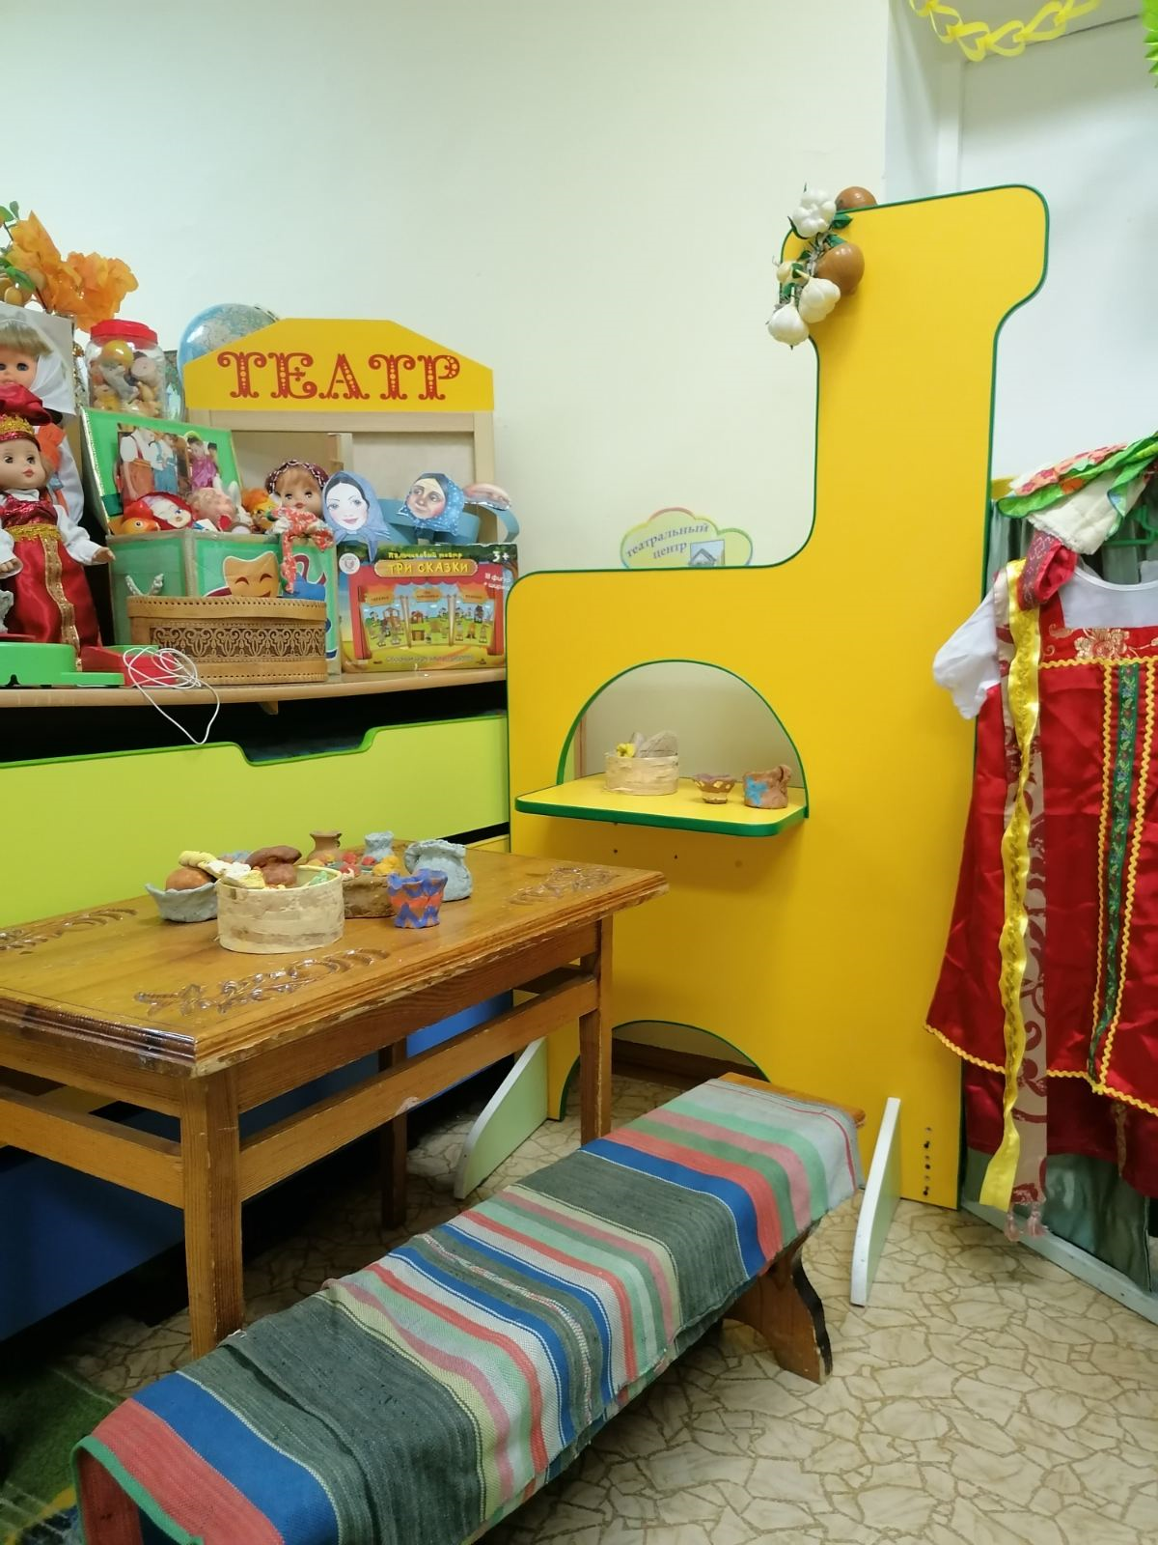

Slide 7
Ромашка «Патриотизм – это…»

Slide 8
Наглядные пособия: «Национальные костюмы», «О России детям», «Дидактические игры»

Slide 9
Выставка кукол в национальных костюмах «День народного единства»

Slide 10
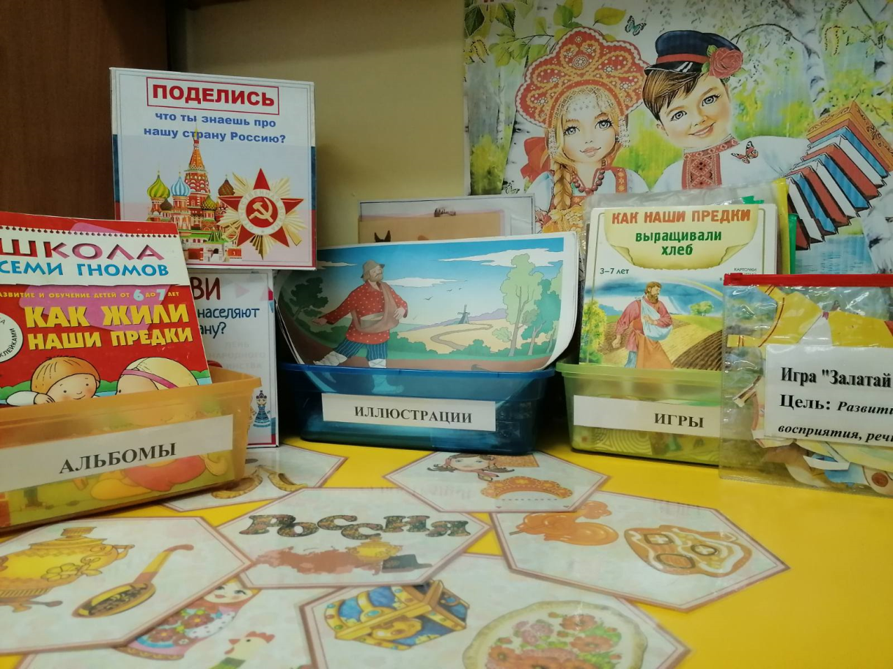
Кубик Блума – это прием технологии критического мышления. Использование приема «Кубик Блума» оказывает положительное влияние на различные стороны развития дошкольников, в том числе и на развитие речемыслительной деятельности.

Slide 11
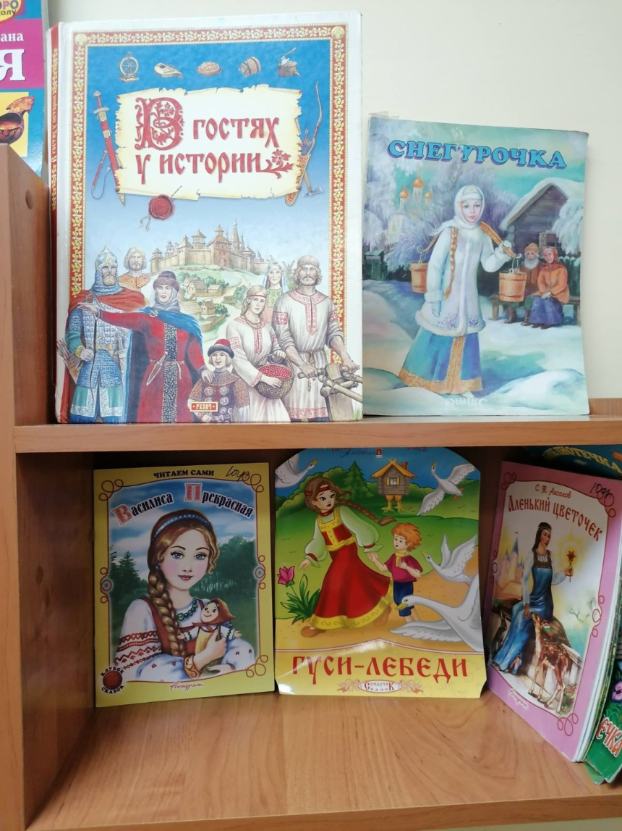
Художественная литература

Slide 12
Макет «Русская изба»

Slide 13
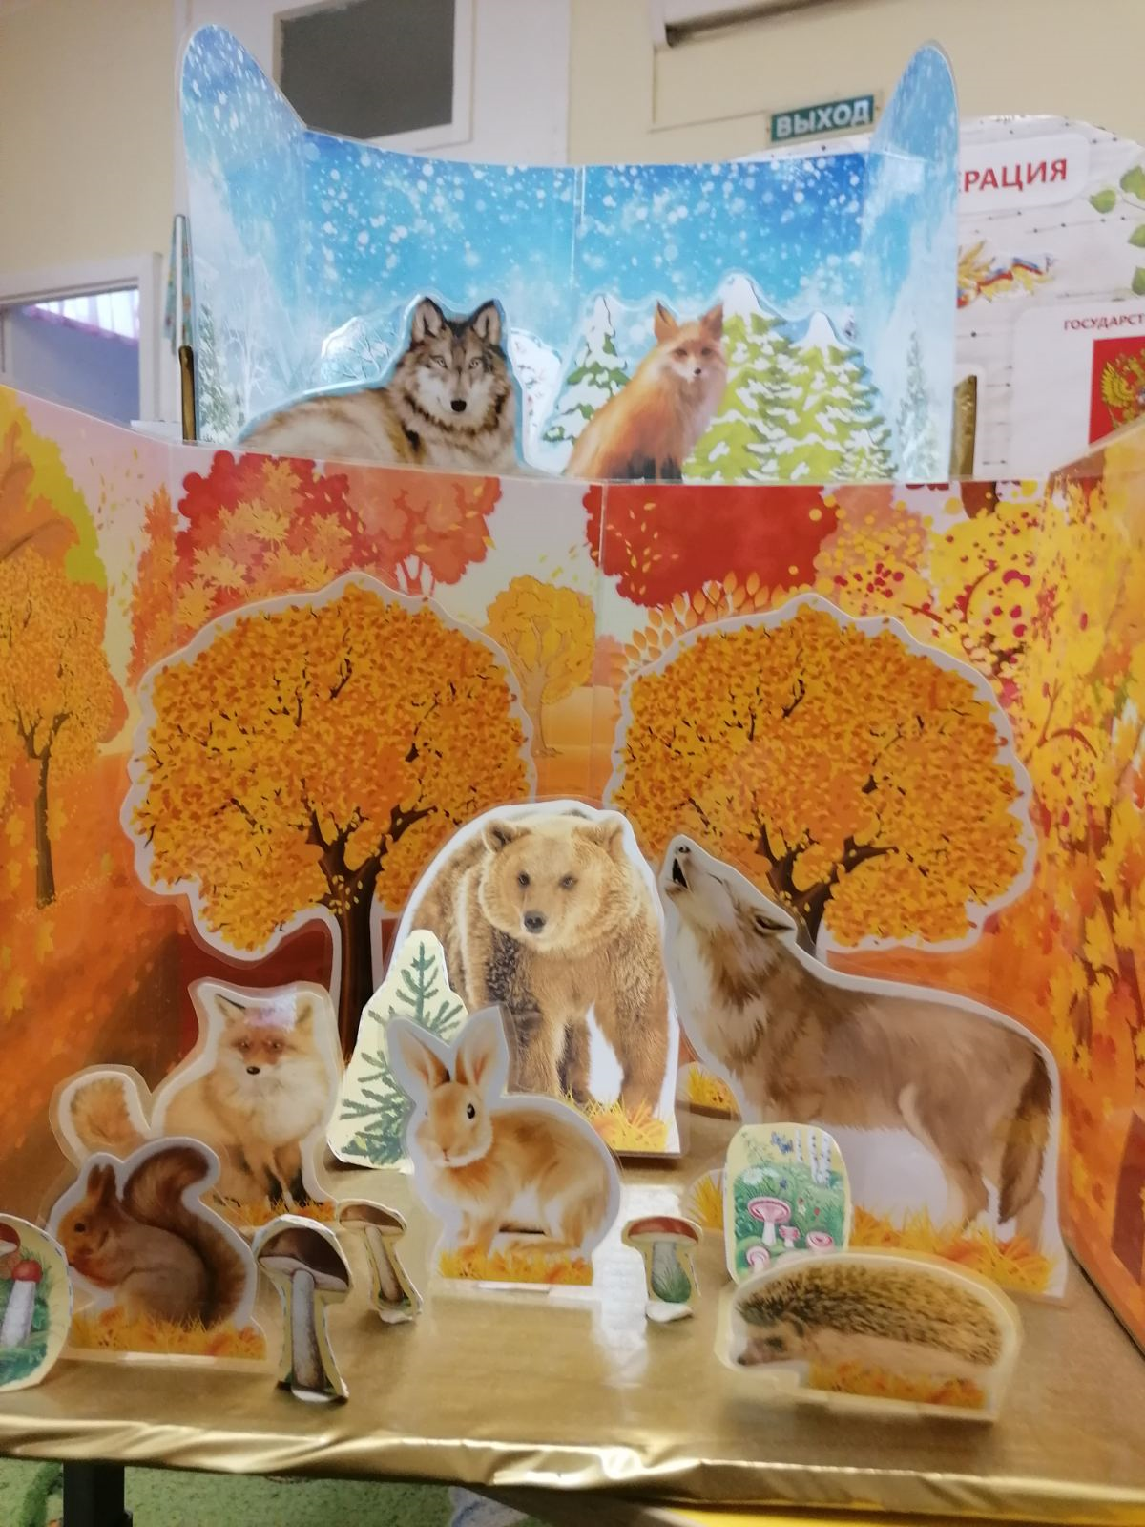
Макеты «Осенний лес», «Зимний лес», «Подворье»

Slide 15
Мы, воспитатели, планируя работу по патриотическому воспитанию, делим материал по блокам: «Моя семья», «Мой любимый город», «Моя родина - Россия». Каждая тема изучается с использованием бесед, дидактических игр, экскурсий, игр-бесед, игр-инсценировок. Работа в уголке ведется от наиболее близкого и понятного для детей (семья, детсад) к более сложному (страна, город). После ознакомления с материалами в уголке с детьми проводятся спортивные праздники, посвященные защитникам Отечества, изучаются русские потешки, поговорки, пословицы, воспитывается у детей потребность в народной музыке, сказке. Основная цель таких занятий – развить у детей понимание красоты языка, русской природы, чувство гордости за свою Родину. Только постоянная и планомерная совместная работа работников ДОУ и родителей позволяет развить у дошкольников чувство патриотизма, гражданского сознания, толерантного отношения к людям других наций и народов.

Slide 16
Спасибо за внимание!

